Slide 1
Function

Slide 2
Function คือ
คือชุดคำสั่งที่ผู้เขียนโปรแกรมสร้างขึ้น เพื่อให้ประมวลผลอย่างใดอย่างหนึ่ง
การเรียกใช้ ก็เพียงแค่เรียกชื่อ Function พร้อมกับส่งค่าเข้าไป เพื่อให้ Function ประมวลผลให้
ประโยชน์
หากต้องการทำงานเดิมซ้ำหลายๆ ครั้ง ก็ไม่ต้องเขียนคำสั่งมาก เขียนแค่เป็นชุดคำสั่งที่บรรจุอยู่ใน Function ที่เดียวเท่านั้น

Slide 3
ประเภท Function
User define function
คือ Funtion ที่ผู้เขียนโปรแกรมเขียนขึ้นมาใช้งานเอง เพื่อจุดประสงค์อย่างใดอย่างหนึ่ง
2. Standard function
คือ Function ที่มีมาพร้อมกับโปรแกรมภาษาซี

Slide 4
User define function
Function ที่ไม่มีการส่งค่าคืนกลับ
#include <stdio.h>
#include <conio.h>
void ชื่อ Function(){
คำสั่ง............
}
void main(){
เรียกชื่อ Funtion
}

Slide 5
User define function

Slide 6
User define function
Function ที่มีการส่งค่าคืนกลับ
#include <stdio.h>
#include <conio.h>
ชนิดข้อมูล ชื่อ Function(ตัวแปร1, ตัวแปร2,…){
คำสั่ง............
}
void main(){
เรียกชื่อ Funtion
}

Slide 7
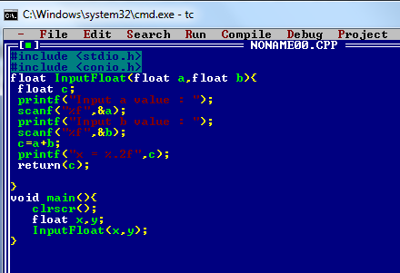
User define function

Slide 8
User define function
โจทย์ในชั้นเรียน
จงเขียนฟังก์ชั่น (Function) เพื่อหาพื้นที่ของสี่เหลี่ยมผืนผ้า โดยให้ผู้ใช้ระบุค่าความกว้างและความยาวของสี่เหลี่ยมผืนผ้าเอง

Slide 9
Standard Function
เป็น Function ที่มีมาพร้อมแล้วในโปรแกรมภาษาซี

Slide 10
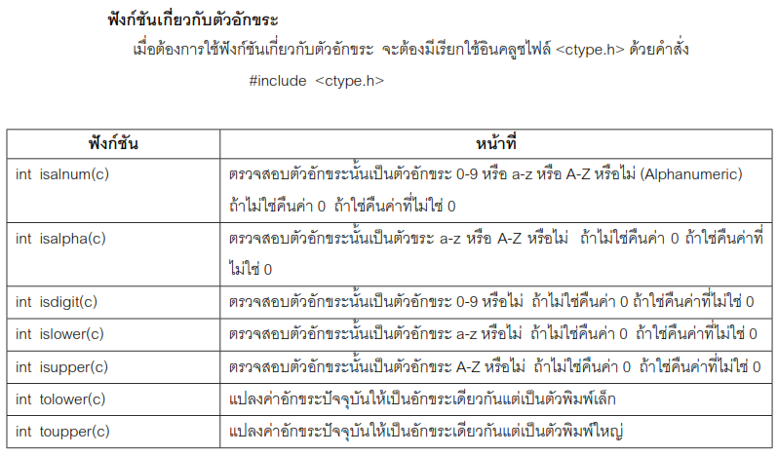
Standard Function

Slide 11
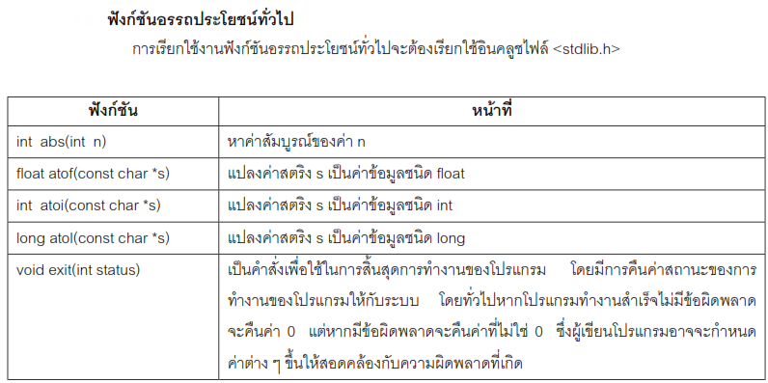
Standard Function

Slide 12
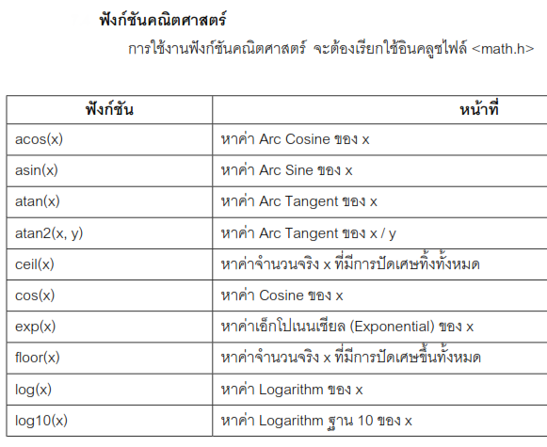
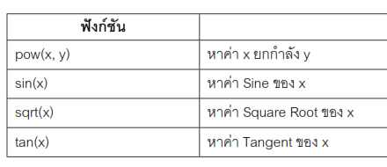
Standard Function

Slide 13
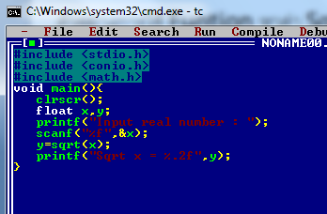
Standard Function
ตัวอย่างการใช้ Funtion หาค่า Square Root จากตัวเลขที่ผู้ใช้คีย์เข้าไปในโปรแกรม

